Slide 1



برنامه‌نویسی با MATLAB
کلاس حل تمرین
گردآورنده: علی عاشوری
برنامه‌نویسی با MATLAB 1

Slide 2
الگوریتم و فلوچارت
برنامه‌نویسی با MATLAB الگوریتم و فلوچارت 2

Slide 3
حل مسئله
در سال 1945 جورج پولیا روشی چهار مرحله‌ای برای حل مسئله تدوین کرد.
شناخت مسئله
طراحی نقشه
اجرای نقشه
بازنگری
جهت شناخت مسئله و ارائۀ راه‌حل مناسب، سه عامل مهم باید در نظر گرفته شود:
مقادیر معلوم (فرضیات مسئله)
محاسبات (پردازش‌ها)
خواسته‌های مسئله (مجهول‌ها)
برنامه‌نویسی با MATLAB الگوریتم و فلوچارت 3

Slide 4
شناخت مسئله
شناخت فرضیات و داده‌های ورودی مسئله
تشخیص خواسته‌ها یا مجهولات مسئله
تعیین ارتباط بین فرضیات و مجهولات
ارائۀ طرح یا نقشۀ حل مسئله
طراحی الگوریتم
طراحی فلوچارت
نوشتن برنامه با یکی از زبان‌های برنامه‌نویسی
C / C++
Python
Java
مراحل برنامه‌نویسی
برنامه‌نویسی با MATLAB الگوریتم و فلوچارت 4

Slide 5
الگوریتم چیست؟
الگوریتم عبارت است از مجموعه‌ای از دستورالعمل‌ها که مراحل انجام کاری را به زبان دقیق و با جزییات کافی بیان نماید و ترتیب اجرای دستورات و شرط پایان آن مشخص باشد.
مثال استفاده از تلفن همگانی
2
1
شروع
گوشی را بردارید.
یک سکه 100 یا 250 تومانی سالم در داخل تلفن قرار دهید.
30 ثانیه منتظر شنیدن بوق آزاد باشید. چنانچه بوق آزاد را نشنیدید، گوشی را در جایش قرار دهید. مراحل 1 تا 4 را اجرا کنید. اگر 3 مرتبه این مراحل را انجام دادید و بوق آزاد را نشنیدید، گوشی را در جایش قرار داده و دنبال تلفنی دیگر بگردید. به مرحله‌ی 7 بروید.
شماره را گرفته و صحبت کنید.
گوشی را در جایش قرار دهید.
پایان
گوشی را بردارید.
یک سکه در داخل تلفن قرار دهید.
منتظر شنیدن بوق آزاد باشید.
شماره را گرفته و صحبت کنید.
در پایان، گوشی را در جایش قرار دهید.
برنامه‌نویسی با MATLAB الگوریتم و فلوچارت 5

Slide 6
انواع دستورالعمل‌ها در الگوریتم
برای دریافت داده‌های ورودی از کاربر به کار می‌روند و معمولاً برای نمایش و اجرای آن‌ها در الگوریتم از واژه‌هایی از قبیل «خوانده»، «بخوان»، «دریافت کن» و «بگیر» استفاده می‌گردد.
به عنوان مثال، «x و y را بخوان» یا «x و y را دریافت کن» نمونه‌ای از این دستورالعمل‌ها هستند.
دستورالعمل‌های ورودی
دستورالعمل‌های خروجی
دستورالعمل‌های محاسباتی
دستورالعمل‌های شرطی
دستورالعمل‌های تکرار (حلقه‌ها)
برنامه‌نویسی با MATLAB الگوریتم و فلوچارت 6

Slide 7
انواع دستورالعمل‌ها در الگوریتم
برای نمایش اطلاعات خروجی (مقادیر ثابت یا متغیرها) یا پیام‌های مورد نیاز جهت راهنمایی کاربر روی صفحه نمایش به کار می‌روند. برای اجرای آن‌ها در الگوریتم از عباراتی نظیر «به خروجی ببر»، «چاپ کن» و «نمایش بده» استفاده می‌شود.
به عنوان مثال، نمونه‌ای از این دستورالعمل‌ها عبارتند از: «“Enter two numbers” را نمایش بده»، «P را چاپ کن» و «حاصل عبارت x+y+z را به خروجی ببر».
دستورالعمل‌های ورودی
دستورالعمل‌های خروجی
دستورالعمل‌های محاسباتی
دستورالعمل‌های شرطی
دستورالعمل‌های تکرار (حلقه‌ها)
برنامه‌نویسی با MATLAB الگوریتم و فلوچارت 7

Slide 8
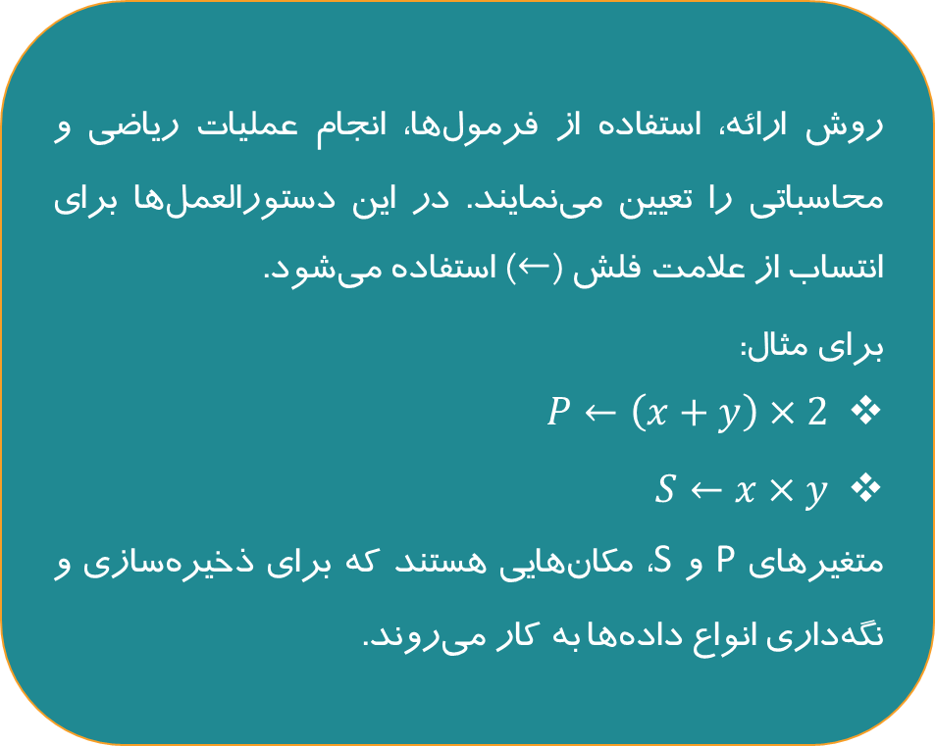
انواع دستورالعمل‌ها در الگوریتم
روش ارائه، استفاده از فرمول‌ها، انجام عملیات ریاضی و محاسباتی را تعیین می‌نمایند. در این دستورالعمل‌ها برای انتساب از علامت فلش ($←$) استفاده می‌شود.
برای مثال:
$P←\left(x+y\right)×2$
$S←x×y$
متغیرهای P و S، مکان‌هایی هستند که برای ذخیره‌سازی و نگه‌داری انواع داده‌ها به کار می‌روند.
دستورالعمل‌های ورودی
دستورالعمل‌های خروجی
دستورالعمل‌های محاسباتی
دستورالعمل‌های شرطی
دستورالعمل‌های تکرار (حلقه‌ها)
برنامه‌نویسی با MATLAB الگوریتم و فلوچارت 8

Slide 9
انواع دستورالعمل‌ها در الگوریتم
بعضی مواقع نیاز است مقادیر داده‌های ورودی، اطلاعات خروجی، متغیرها و ... با هم مقایسه شوند تا عملیاتی را در الگوریتم هدایت کرده و دستورالعمل‌های خاصی را اجرا کرده و دستورالعمل‌های دیگری را اجرا نکنند.
برای این منظور از ساختارهای زیر استفاده می‌شود:
اگر شرط(ها)، آنگاه دستور(ها).
اگر شرط(ها)، آنگاه دستور(ها)، وگرنه دستور(ها).
در ساختار اول، ابتدا شرط(های) جلوی اگر بررسی می‌شود. در صورتی که نتیجۀ بررسی درست (True) باشد، دستور(های) جلوی آنگاه اجرا می‌شود. اگر شرط(ها) نادرست (False) باشد، بدون اینکه دستورالعمل‌های جلوی آنگاه اجرا شود، دستورالعمل‌های پس از دستورالعمل شرطی اجرا می‌شود.
در ساختار دوم، ابتدا شرط(های) جلوی اگر بررسی می‌شود. در صورتی که نتیجۀ ارزیابی درست (True) باشد، دستور(های) جلوی آنگاه اجرا می‌شود و در ادامه دستورالعملی که پس از دستورالعمل شرطی قرار دارد، اجرا می‌شود. اگر شرط(ها) نادرست (False) باشد، دستور(های) جلوی وگرنه اجرا می‌شود، سپس دستورالعمل بعد از دستورالعمل شرطی اجرا خواهد شد.
دستورالعمل‌های ورودی
دستورالعمل‌های خروجی
دستورالعمل‌های محاسباتی
دستورالعمل‌های شرطی
دستورالعمل‌های تکرار (حلقه‌ها)
برنامه‌نویسی با MATLAB الگوریتم و فلوچارت 9

Slide 10
انواع دستورالعمل‌ها در الگوریتم
گاهی لازم است تا مجموعه‌ای از دستورالعمل‌ها به دفعات تکرار شوند. در این موارد از دستورالعمل‌های تکرار (حلقه‌ها) استفاده می‌شود.
حلقه‌ها از بخش‌های مختلفی تشکیل می‌شوند:
شمارندۀ حلقه: متغیری عددی است که تعداد دفعات تکرار دستورالعمل‌ها را در حلقه کنترل می‌کند. مقدار شمارنده در هر بار اجرای حلقه، افزایش (حلقه‌های با شمارندۀ صعودی) یا کاهش (حلقه‌های با شمارندۀ نزولی) می‌یابد.
مقدار اولیۀ شمارنده: قبل از شروع حلقه تعیین می‌شود و به وسیلۀ آن می‌توان مقدار اولیه را برای شمارندۀ حلقه تعیین کرد.
شرط حلقه: برای کنترل تعداد دفعات حلقه باید از شرط استفاده کرد. این شرط نقطۀ پایان تکرار دستورالعمل‌ها در حلقه را مشخص می‌کند و باید به گونه‌ای تنظیم شود تا از ایجاد حلقۀ بی‌نهایت جلوگیری شود.
دستورهای حلقه: دستورهایی هستند که در داخل حلقه تکرار می‌شوند. این دستورالعمل‌ها با توجه به نیاز مسئله انتخاب می‌شوند.
گام افزایش یا کاهش شمارنده: مقادیری هستند که پس از اجرای دستورهای حلقه باید به شمارندۀ حلقه افزوده یا از آن کاسته شوند.
دستورالعمل‌های ورودی
دستورالعمل‌های خروجی
دستورالعمل‌های محاسباتی
دستورالعمل‌های شرطی
دستورالعمل‌های تکرار (حلقه‌ها)
برنامه‌نویسی با MATLAB الگوریتم و فلوچارت 10

Slide 11
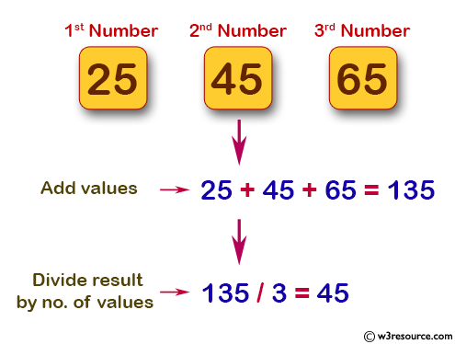
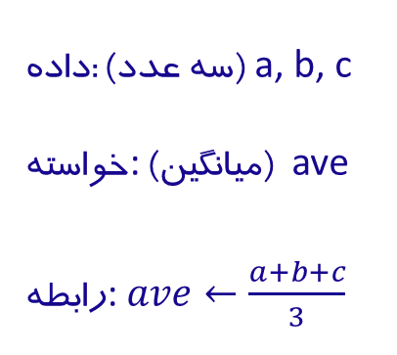
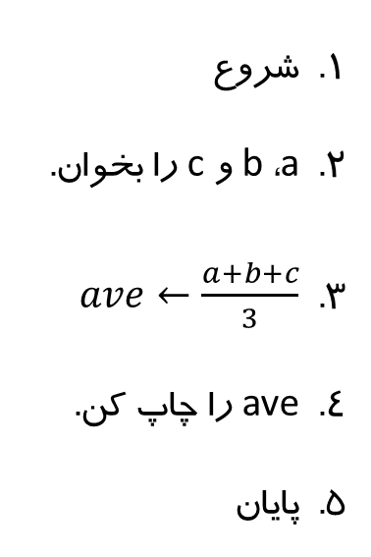
مثال 1
الگوریتمی بنویسید که سه عدد را خوانده و میانگین آن‌ها را نمایش دهد.
1. شروع
2. a، b و c را بخوان.
3. $ave←\frac{a+b+c}{3}$
4. ave را چاپ کن.
5. پایان
:داده (سه عدد) a, b, c
خواسته: (میانگین) ave
رابطه: $ave←\frac{a+b+c}{3}$
برنامه‌نویسی با MATLAB الگوریتم و فلوچارت 11

Slide 12

مثال 2
الگوریتمی بنویسید که دو عدد را خوانده و با استفاده از متغیر کمکی، مقادیر آن دو را با هم جابه‌جا نماید.
شروع
a و b را بخوان.
$c←a$
$a←b$
$b←c$
a و b را چاپ کن.
پایان
a | b | c
6 | 5 | - | مرحلۀ 2
6 | 5 | 6 | مرحلۀ 3
5 | 5 | 6 | مرحلۀ 4
5 | 6 | 6 | مرحلۀ 5
برنامه‌نویسی با MATLAB الگوریتم و فلوچارت 12

Slide 13
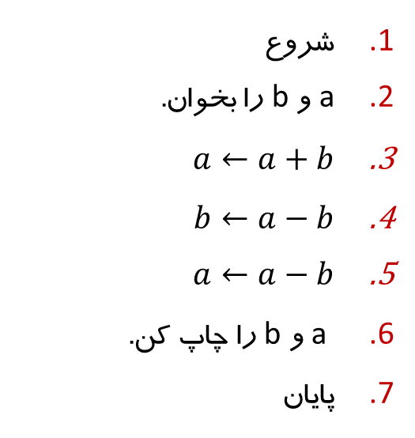
مثال 3
الگوریتمی بنویسید که دو عدد را خوانده و بدون استفاده از متغیر کمکی، مقادیر آن دو را با هم جابه‌جا نماید.
شروع
a و b را بخوان.
$a←a+b$
$b←a−b$
$a←a−b$
a و b را چاپ کن.
پایان
a | b
6 | 5 | مرحلۀ 2
11 | 5 | مرحلۀ 3
11 | 6 | مرحلۀ 4
5 | 6 | مرحلۀ 5
برنامه‌نویسی با MATLAB الگوریتم و فلوچارت 13

Slide 14
مثال 4
الگوریتمی بنویسید که یک عدد را خوانده، رقم یکان آن را نمایش دهد.
شروع
x را بخوان.
باقیماندۀ تقسیم x بر 10 را در y قرار بده.
y را چاپ کن.
پایان
x | y
89 | - | مرحلۀ 2
89 | 9 | مرحلۀ 3
الگوریتمی بنویسید که یک عدد سه رقمی را خوانده، رقم دهگان آن را نمایش دهد.
تمرین:
برنامه‌نویسی با MATLAB الگوریتم و فلوچارت 14

Slide 15
عملگرهای مقایسه‌ای
عملگرهای مقایسه‌ای (رابطه‌ای)
عملگر | نام عملگر | مثال
> | بزرگ‌تر | 2 > -3 | True
>= | بزرگ‌تر مساوی | 4 >= 4 | True
< | کوچک‌تر | 5 < 2 | False
<= | کوچک‌تر مساوی | 0 <= 5 | True
~= | نامساوی | 6 ~= 6 | False
== | مساوی | -3 == 3 | False
برنامه‌نویسی با MATLAB الگوریتم و فلوچارت 15

Slide 16
عملگرهای منطقی
عملگرهای منطقی (Logical)
~y | ~x | xor(x,y) | x && y | x || y | y | x
False | False | False | True | True | True | True
False | True | True | False | True | True | False
True | False | True | False | True | False | True
True | True | False | False | Flase | False | False
برنامه‌نویسی با MATLAB الگوریتم و فلوچارت 16

Slide 17
فلوچارت
به ارائۀ یک طرح منطقی با جزییات کافی، دقیق و رعایت ترتیب مراحل اجرا از روش حل یک مسئله، فلوچارت (نمودار عملیاتی) آن مسئله می‌گویند.
ارائۀ فلوچارت به کمک علائم قراردادی انجام می‌شود.
تعیین مسیر اجرا
دستورهای شرطی
دستورهای ورودی و خروجی
دستورهای محاسباتی (عملیات)
دستورهای شروع و پایان
برنامه‌نویسی با MATLAB الگوریتم و فلوچارت 17

Slide 18
مثال 5
شروع
الگوریتمی بنویسید که سه عدد دریافت کند و تشخیص دهد که آیا این سه عدد می‌توانند اندازۀ سه ضلع مثلث باشند یا خیر. فلوچارت آن را نیز رسم کنید.
a و b و c را بخوان.
شروع
a و b و c را بخوان.
اگر c<a+b و a<b+c و b<a+c ؛ آنگاه “Yes” را چاپ کن؛ وگرنه “No” را چاپ کن.
a و b را چاپ کن.
پایان
c<a+b && a<b+c && b<a+c
خیر
بله
“Yes” را چاپ کن.
“No” را چاپ کن.
پایان
برنامه‌نویسی با MATLAB الگوریتم و فلوچارت 18

Slide 19
مثال 6
الگوریتمی بنویسید که اعداد طبیعی 1 تا 5 را نمایش دهد.
شروع
1 را در a قرار بده.
2 را در b قرار بده.
3 را در c قرار بده.
4 را در d قرار بده.
5 را در e قرار بده.
a، b، c، d و e را چاپ کن.
پایان
روش اول:
برای این منظور، سه روش وجود دارد.
برنامه‌نویسی با MATLAB الگوریتم و فلوچارت 19

Slide 20
مثال 6
شروع
1 را در i قرار بده.
i را چاپ کن.
1i+ را در i قرار بده.
i را چاپ کن.
1i+ را در i قرار بده.
i را چاپ کن.
1i+ را در i قرار بده.
i را چاپ کن.
1i+ را در i قرار بده.
i را چاپ کن.
پایان
الگوریتمی بنویسید که اعداد طبیعی 1 تا 5 را نمایش دهد.
روش دوم:
برای این منظور، سه روش وجود دارد.
برنامه‌نویسی با MATLAB الگوریتم و فلوچارت 20

Slide 21
مثال 6
الگوریتمی بنویسید که اعداد طبیعی 1 تا 5 را نمایش دهد.
شروع
1 را در i قرار بده.
تا وقتی که 5 => i باشد، مراحل زیر را تکرار کن:
i را چاپ کن.
1i+ را در i قرار بده.
پایان
روش سوم:
برای این منظور، سه روش وجود دارد.
برنامه‌نویسی با MATLAB الگوریتم و فلوچارت 21

Slide 22
موفق باشید.
برنامه‌نویسی با MATLAB 22

